Slide 1
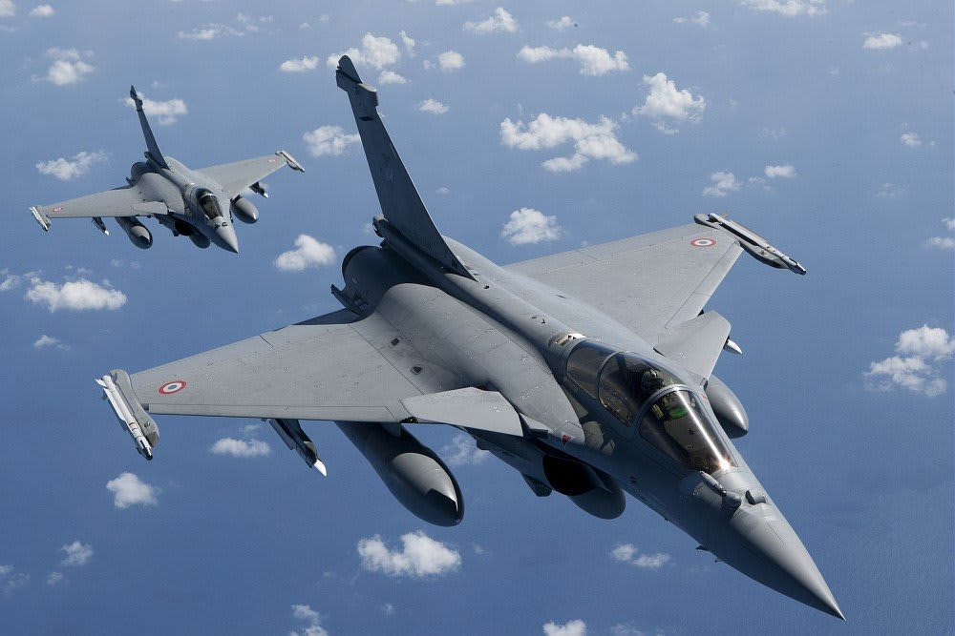

Assemblée des
Français de l'étranger
COMMISSION DEVELOPPEMENT DURABLE
&
COMMERCE EXTERIEUR
43ème Session: 13 Octobre – 17 Octobre 2025

Slide 2
Le Secteur de la Défense – Histoire et Principes
Une longue tradition avec la création des manufactures royales, des arsenaux de la marine, de la régie des poudres et salpêtres sous l’impulsion de Richelieu, Colbert qui ont mis en place une industrie militaire au service de l’Etat
Accompagné par la création d’écoles prestigieuses d’officiers et ingénieurs
Pilier historique de la souveraineté nationale depuis la Révolution Française / investissements après la seconde guerre mondiale dans les entreprises de défense
L’autonomie stratégique est le principe fondateur: capacite à agir et se défendre sans dépendance vis-à-vis de puissances étrangères
cette volonté politique de doter la France de capacités militaires afin d’assurer son autonomie a conduit a fédérer de grand programmes technologiques (dissuasion nucléaire…) sous une structure, la Direction Générale de l’Armement (DGA en 1961), en charge de les coordonner et les développer
Base industrielle et de technologique de défense (BITD) comprend l’activité industrielle et les activites de recherche et d’innovation
La BITD regroupe les grandes entreprises françaises ainsi que tous les sous-traitants, repartis localement sur l’ensemble du territoire mais concentres dans 5 régions, qui apportent expertise et innovation
Les grands groupes de défense sont maintenant des sociétés privées, certains avec participation publique.
L’Etat est aujourd’hui un client, un régulateur et un actionnaire de référence

Slide 3
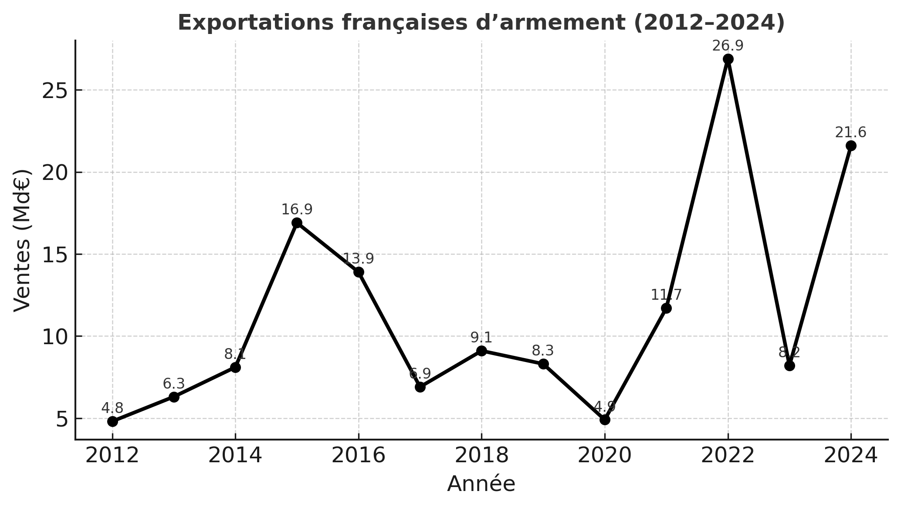
Le Secteur de la Défense
Les dépenses sont planifiées par le Parlement sur plusieurs années: Loi de Programmation Militaire mais celles-ci sont autorisées annuellement par la loi de finance
Le budget des Armées rémunère 275000 personnes dont 60000 civils et finance aussi les infrastructures militaires, l’équipement et la maintenance, l’innovation, la Recherche et les développements
Principe de l’économie de guerre: se préparer à faire face aux exigences d’éventuels conflits de haute intensité( comme en Ukraine) pour faire face dans la durée a un ennemi armé et agressif
Loi de Programmation militaire 2024-20230: 413 Mds D’Euros pour répondre à la situation internationale (+47%)
La France est un acteur fort sur le marche mondial: le label «armées Françaises», le matériel français est perçu comme « éprouvé au combat », ce qui renforce son attractivité
Développement de programme de coopération industrielle de défense en Europe en vue d’acquérir et développer des équipements militaires, sur une base intergouvernementale (Airbus, MBDA par exemple)

Slide 4
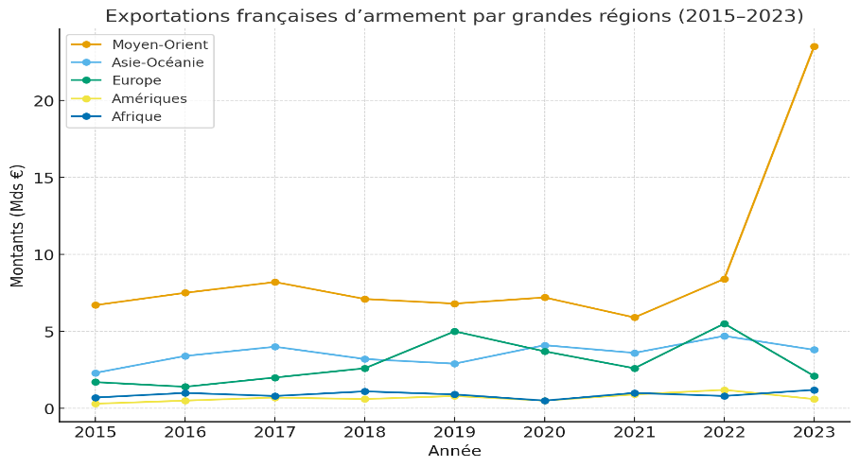
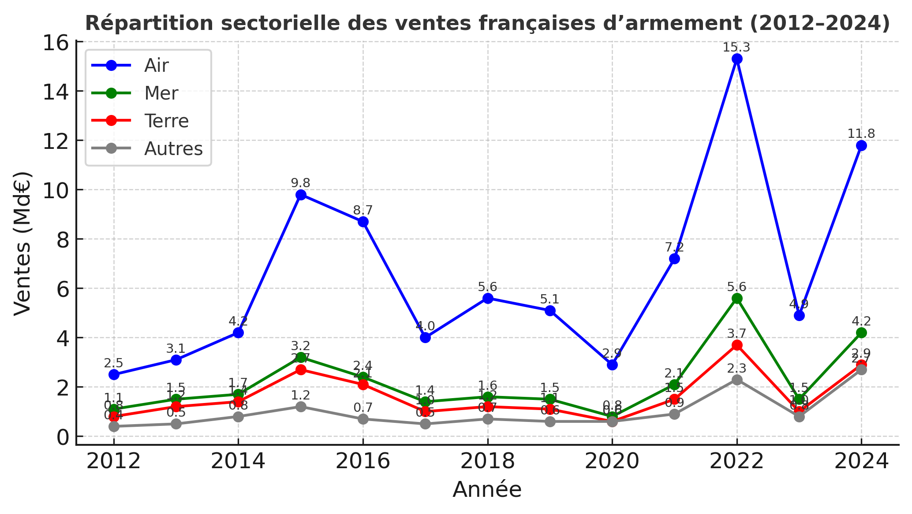
Evolution des ventes depuis 2012 par secteur
Depuis 2015, croissance mondiale du marché de l’armement
Bonne position de la France sur tous les marchés
Soutien de l’Etat – Concept économie de guerre depuis l’invasion de l’Ukraine par la Russie en Février 2022 avec montée en charge de la production
Forte concentration de grands groupes: Dassault Aviation, Airbus Défense, Thales, MBDA, Safran, Groupe Naval, KNDS…).
Innovation: drones tactiques, systems optroniques, défense aérienne mobile
Le Plan ReArm Europe encourage la mutualisation de la production de défense au sein de l’UE
Part des ventes 2024-2025 estimée: Europe 60% / Asie 23% / Moyen Orient 11% / Autres 6%
é

Slide 5
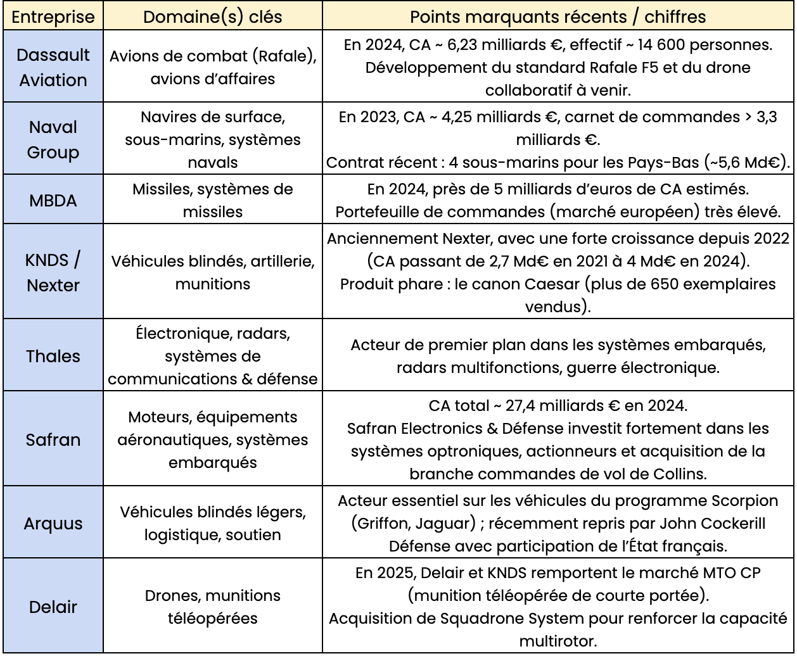
Les principaux groupes du secteur de la Défense
La BITD (Base Industrielle et Technologique de Défense) compte 4500 entreprises dont environ 600 sont exportatrices
Le GICAT (Groupement des industries françaises de défense et de sécurité) fédère près de 480 entreprises, dont 80 % de PME, réparties sur tout le territoire national
Source: INSEE

Slide 6
Un secteur dynamique alliant grands groups, entreprises locales et innovation

Slide 7
Constats
hh
Un fleuron industriel avec le soutien de l ’Etat
La DGA coordonne les programmes d’armement, soutient la recherche, la coopération internationale et la dissuasion nucléaire
L’Agence de l’innovation de défense (AID) est chargée de soutenir les technologies émergentes et les startups a vocation duale: 1 Mds Euros/an avec en priorité la cybersécurité, l’intelligence artificielle, la robotisation, la furtivité et les systèmes spatiaux
Loi de programmation militaire 2024-2020, 410Mds Euros: +40% avec renforcement des effectifs (+6300) et doublement de la réserve opérationnelle (40000 réservistes)
Un secteur hautement reglementé
La France respecte les conventions internationales, interdit la fabrication de certaines armes
La France applique les embargos mis en place par l’ONU, l’Union Européenne et l’OSCE
Le secteur est soumis aux normes environnementales, sociales et de gouvernance françaises et européennes
La France dans le Marché Mondial de l’armement
La France est le deuxieme pays exportateur derriere les USA
La politique Française a deux objectifs: contribuer a la sécurité internationale et maintenir une base industrielle et technologique de défense solide

Slide 8

Merci!
assemblée des
Français de l'étranger

